Slide 1
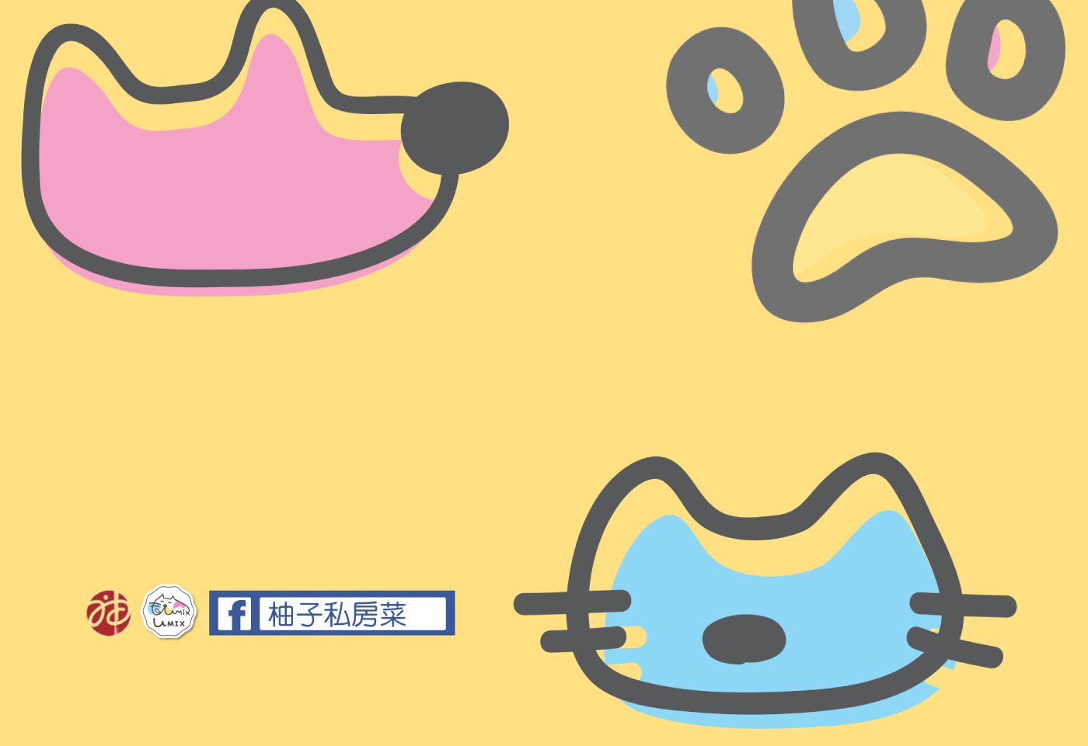
顧客關係管理之寵物保健品管理

Slide 2




CRM顧客關係管理
隨著顧客導向的發展趨勢，CRM成為企業資訊化的要角，凡是與顧客互動、顧客服務、以及業務活動有關的功能都包含在內。

Slide 3

CRM
顧客關係管理為廠商提供了一個工具庫，有效利用數據，做數據分析，如果使用得當，它可以提高銷售業績，增加利潤，增強廠商實力提高生產力。

Slide 4
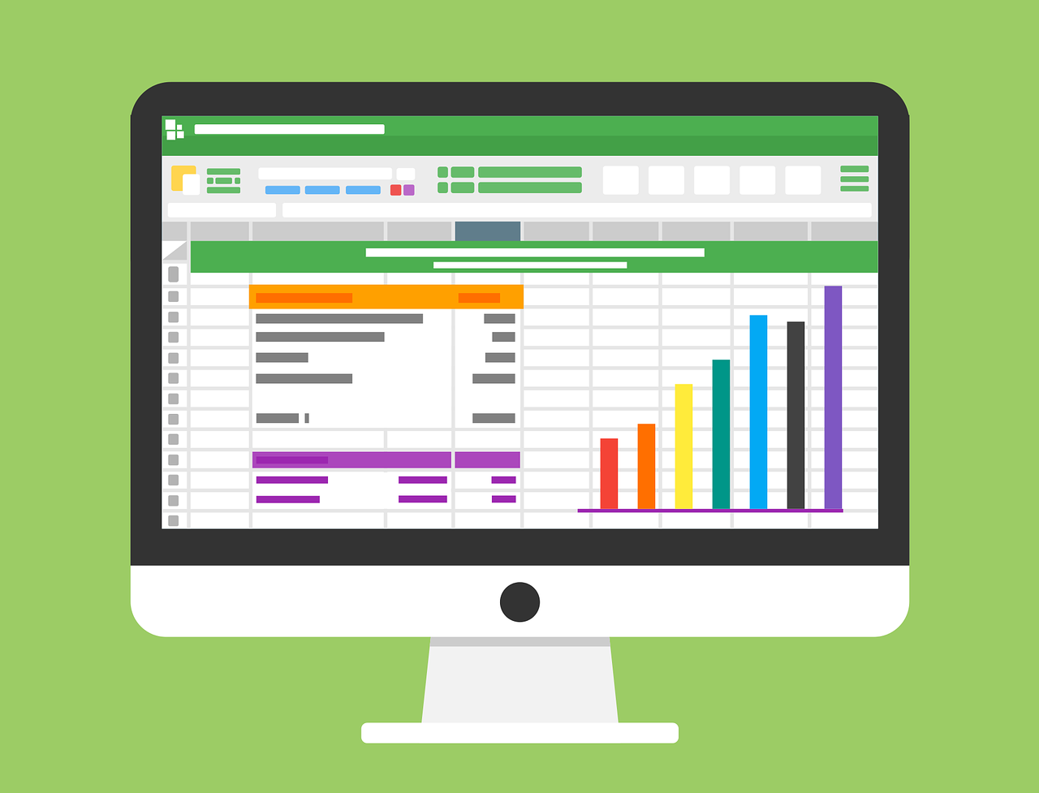
剖析CRM的好處
客戶購買週期
客戶價值
商業計畫
留住客戶及忠誠計畫
提供偵查報告
行銷和促銷的成效性

Slide 5
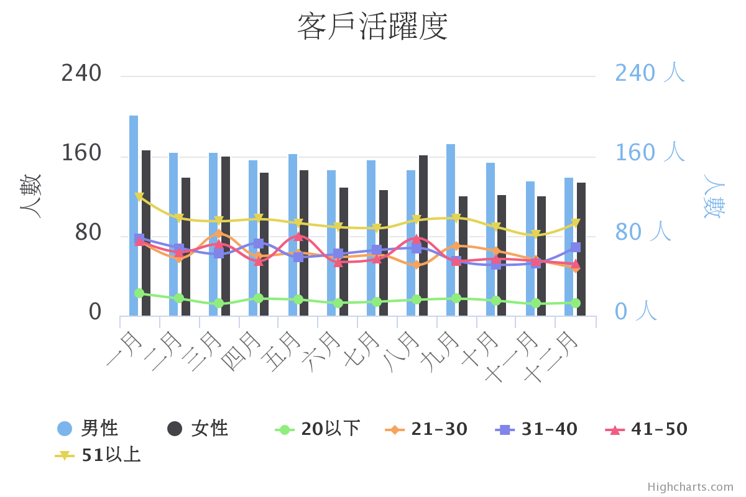
客戶購買週期
客戶活躍度+續買分析
哪個客戶群購買次數居多
客戶群續買的頻率
行銷策略：預測客戶會購買的期間，進行推銷通知

Slide 6
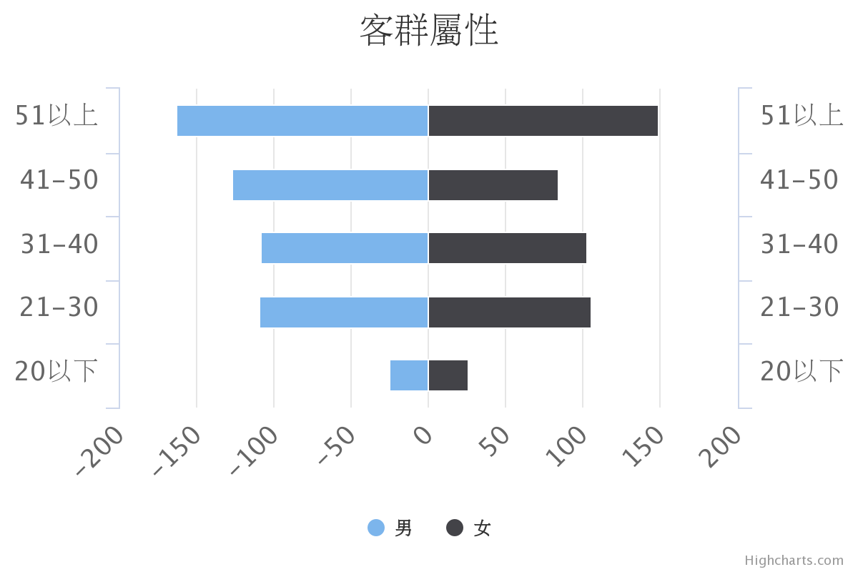
客戶價值
客群屬性+客群購買
哪個年齡客群居多
客群所針對哪個保健品居多
行銷策略：針對特定客戶群定期優惠活動

Slide 7
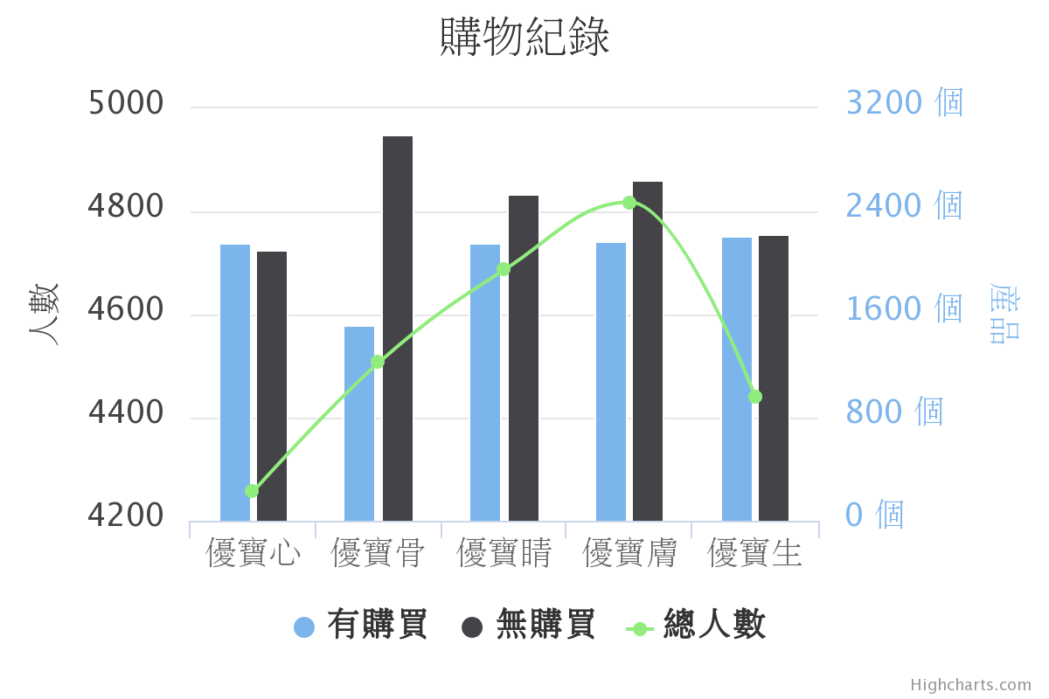
商業計畫
購買紀錄+合買分析
客戶對寵物保健品的依賴程度
客戶對寵物保健品的購買意願
行銷策略：A+B的合買促銷計畫

Slide 8
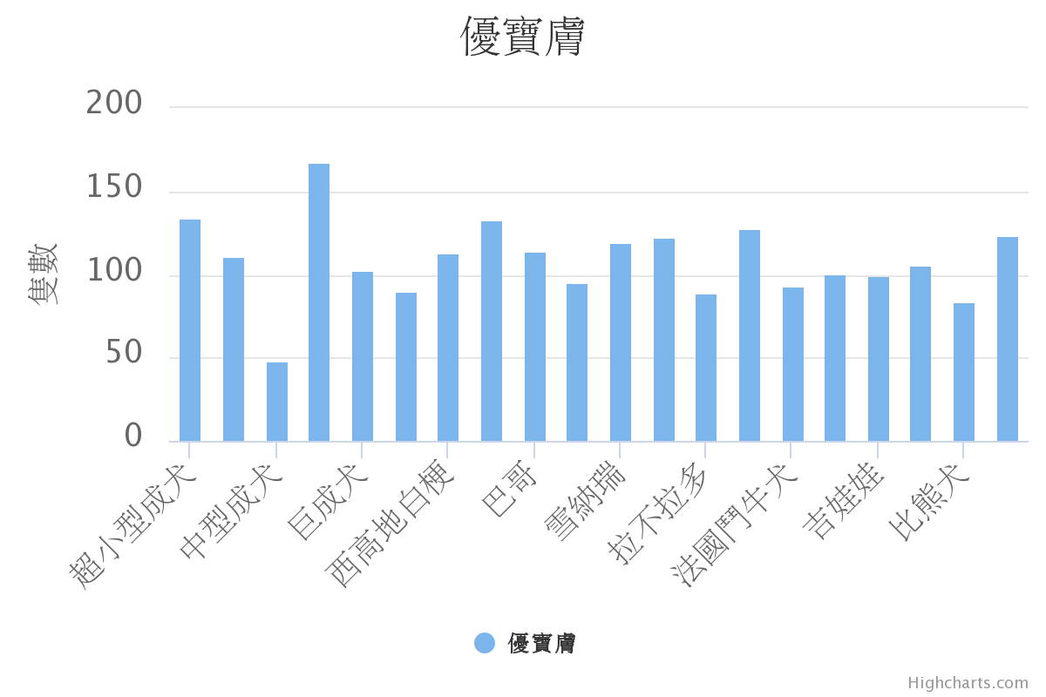
留住客戶及忠誠計畫
寵物營養保健品分析
所紀錄寵物的生日
客戶寵物所需之保健品
行銷策略：客戶大多所需之保健品，在寵物生日進行產品折扣通知

Slide 9
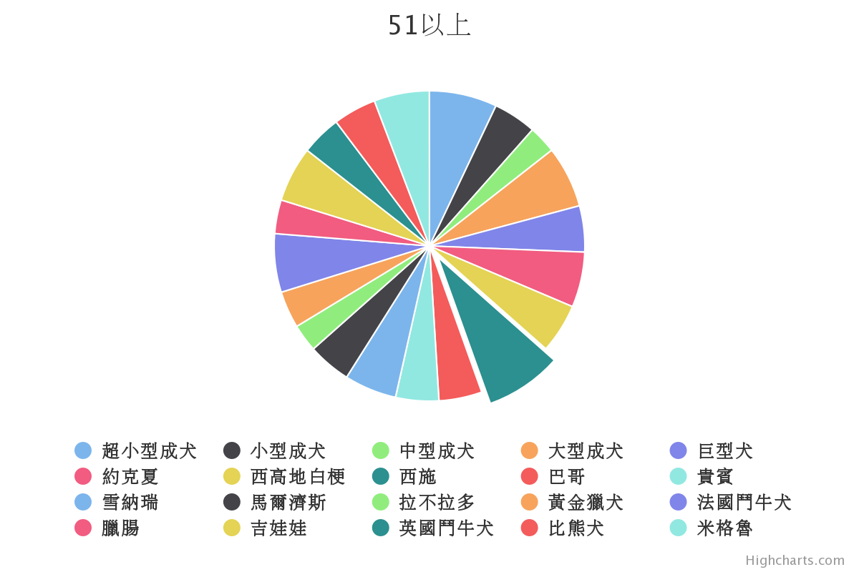
提供偵查報告
寵物營養保健品分析+客群寵物體型分析
客戶群較重視哪個保健產品
每個客戶群飼養哪個犬種較多
行銷策略：讓客戶在FB社群中分享產品使用的分享活動，讓潛在的客戶群更加發展

Slide 10
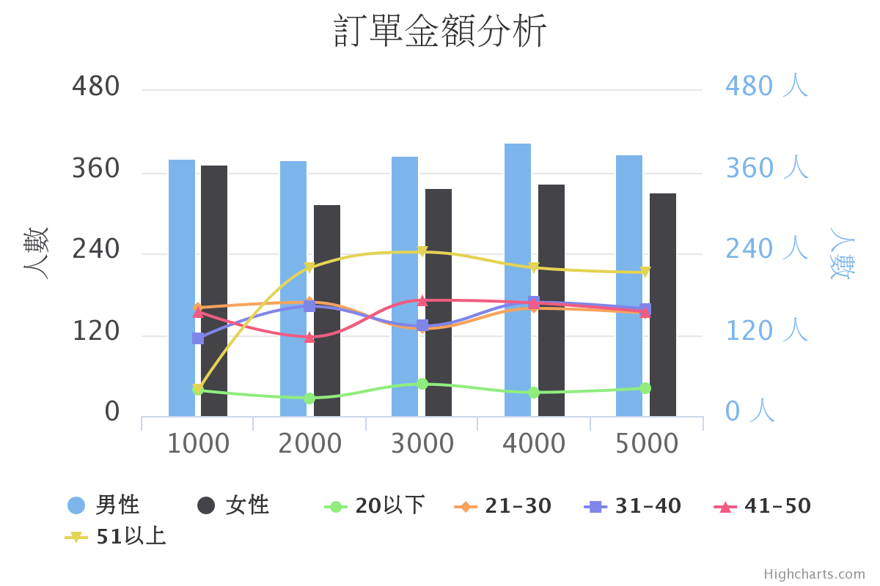
行銷和促銷的成效性
訂單金額分析+促銷成效分析
客戶群的經濟能力
客戶群在促銷期間的購買意願
行銷策略：在客戶購買買額或累積消費，能贈送試用包或者狗狗飼料試吃品

Slide 11
架構圖
寵物CRM後台分析
客群分析
客群屬性
寵物分析
訂單金額分析
合買分析
訂單分析
寵物營養保健品分析
客群購買
購物紀錄
客戶活躍度
續買分析
促銷成效分析
客群寵物體型分析

Slide 12
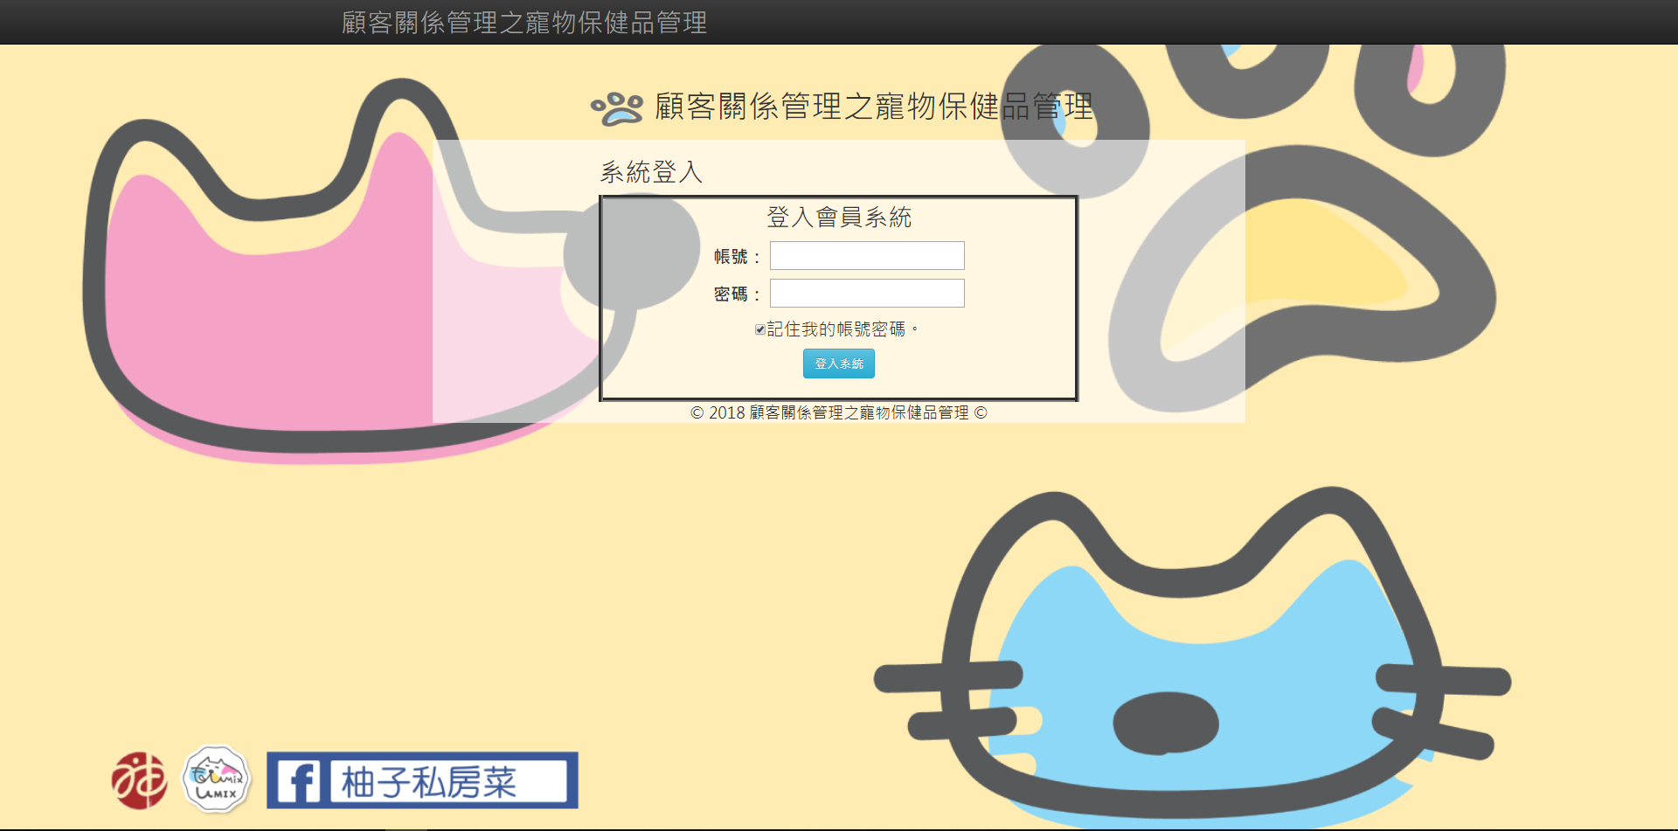
系統畫面
系統操作

Slide 13
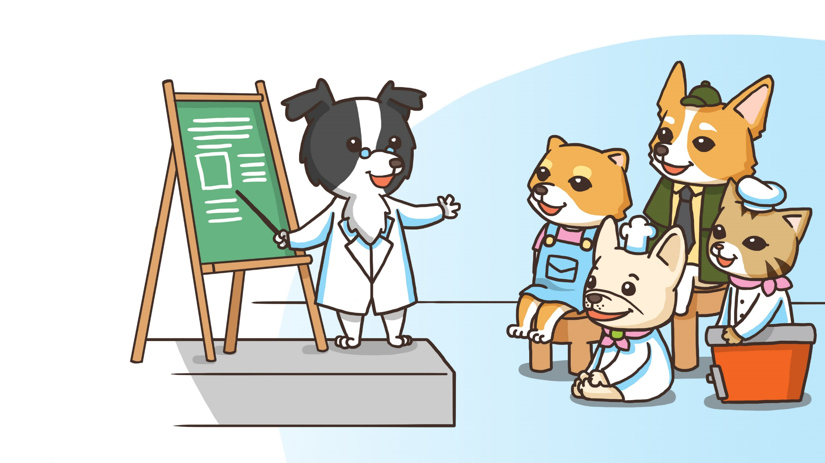
謝謝聆聽

